Slide 1
Studio Pubblicitario
Progetto Database&Web programming
Luciano Caruso
O46002124

Slide 2

15px
Per il mio sito ho deciso di utilizzare 2 API:
Calendar che serve per mostrare I giorni di chiusura dell’azienda.
e le mappe di BING cbe permettono di visualizzare la mappa della posizione dell’azienda.
Ho usato bing dato che google maps richiedeva un pagamento per utilizzare le proprie api
Font size 4,25em

Slide 3
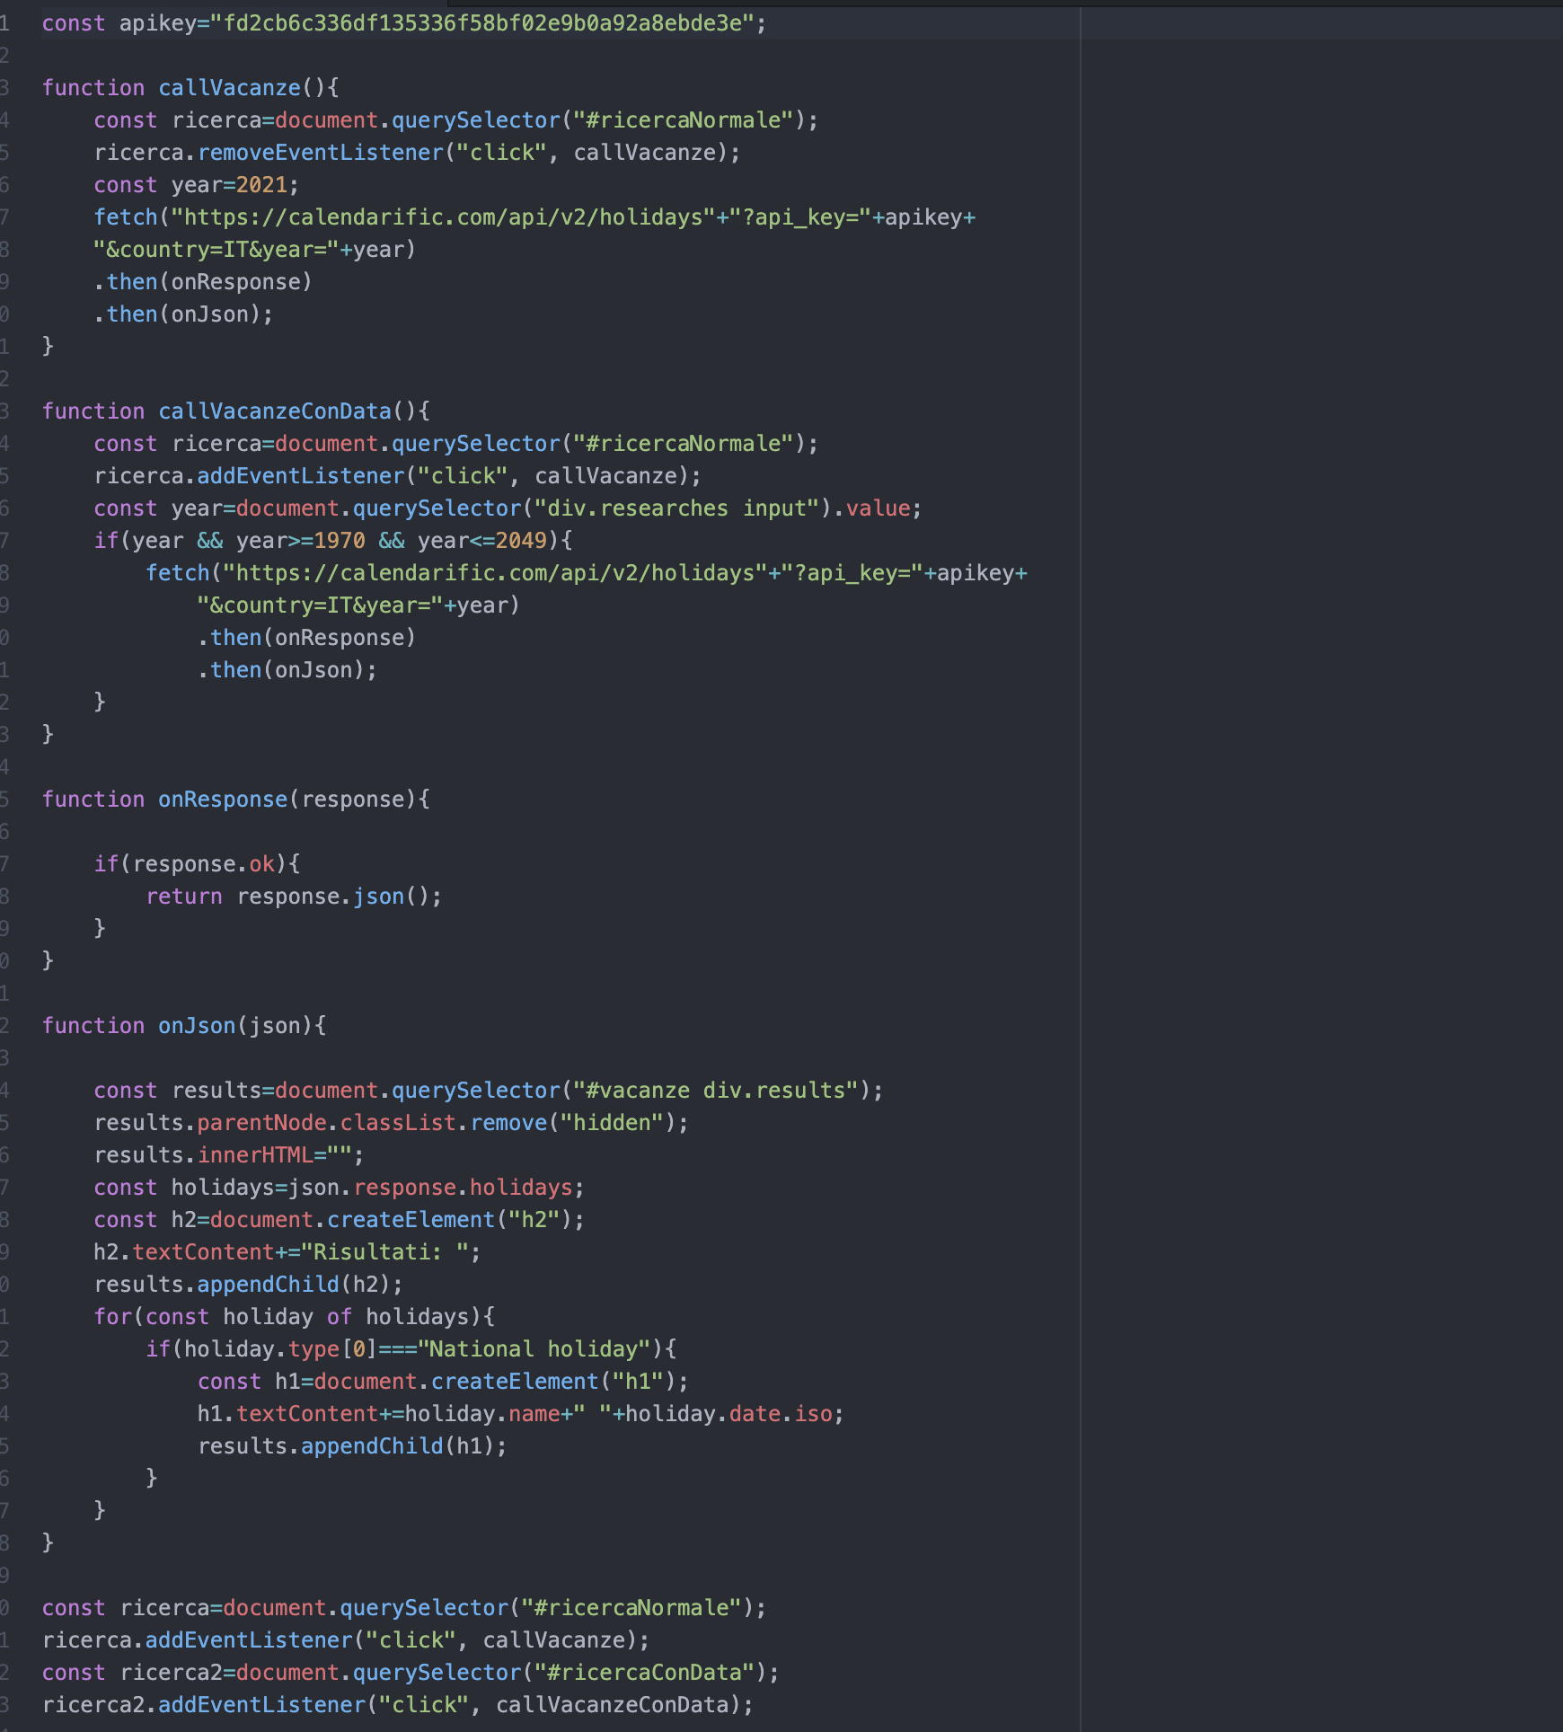
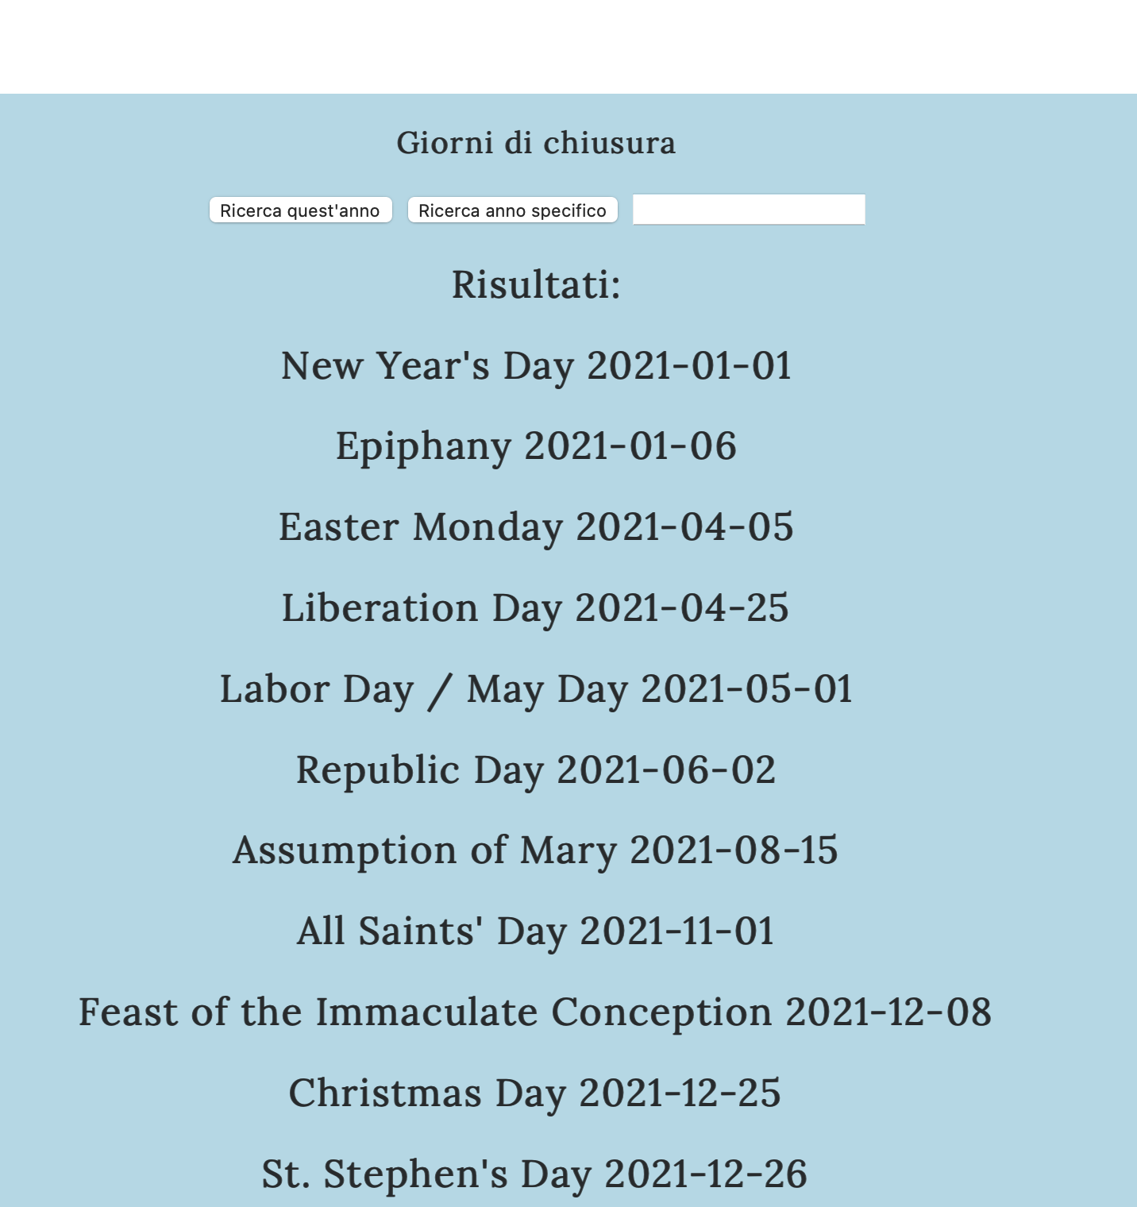
15px
Font size 4,25em

Slide 4
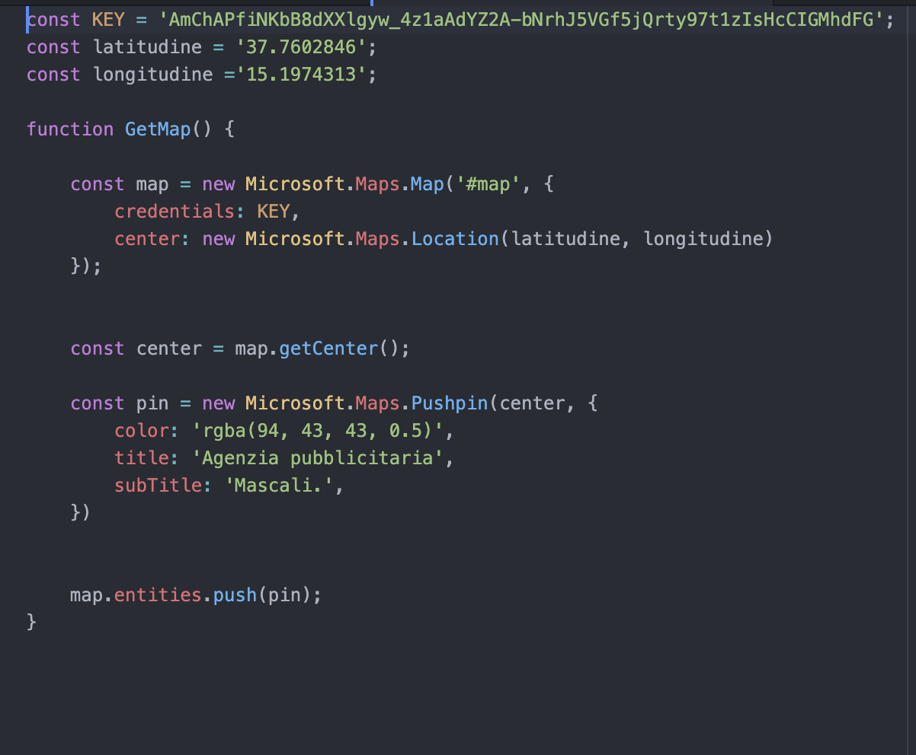
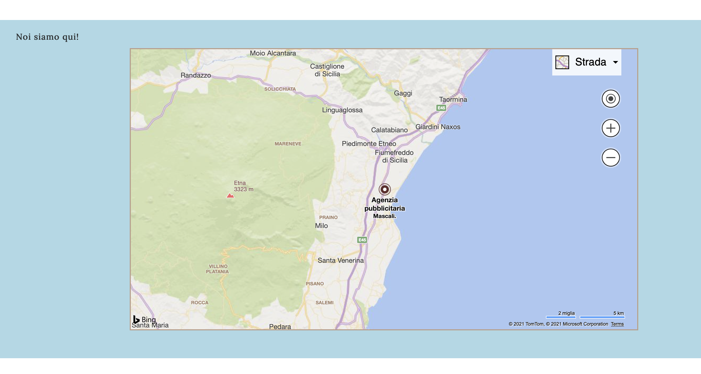
15px
Font size 4,25em

